Slide 1


B.C.S. PANORAMA EPIDEMIOLOGICO 2016
MORBILIDAD GENERAL, INFLUENZA, DENGUE, SEMANA EPIDEMIOLOGICA # 24 AÑO 2016
FUENTE: PLATAFORMA SINAVE. SUIVE WINDOWS. SSA
CORTE DE INFORMACION AL 30 - 06 -2016
DEPARTAMENTO DE VIGILANCIA EPIDEMIOLOGICA
RESPONSABLE: DR. MAURICIO E. BERNAL HERNANDEZ
APOYO TECNICO: ING. ERNESTO NAVARRO HIGUERA

Slide 2

MORBILIDAD GENERAL

Slide 3

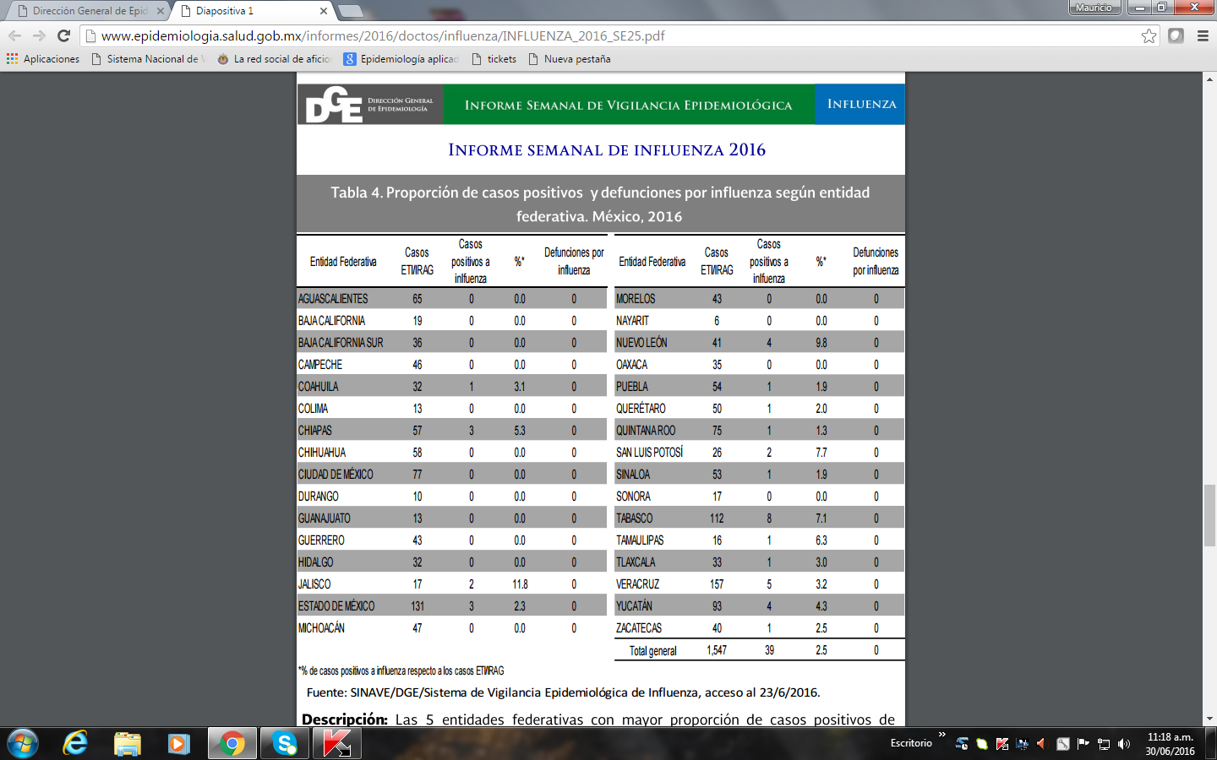
BOLETIN NACIONAL INFLUENZA 2016 *
* ESTE BOLETIN INCLUYE SOLO INFORMACION ACUMULADA APARTIR DE PARTIR DE LA SEMANA # 21-2016

Slide 4

BCS INCIDENCIA DE INFLUENZA 2016

Slide 5
BCS. INFLUENZA 2016

Slide 6
BCS. INFLUENZA 2016

Slide 7
DENGUE 2016

Slide 8
DENGUE 2016

